Slide 2
Приложение Shoppyfile
Презентацию подготовил Куканов А. Е. Б-23 ИО

Slide 3
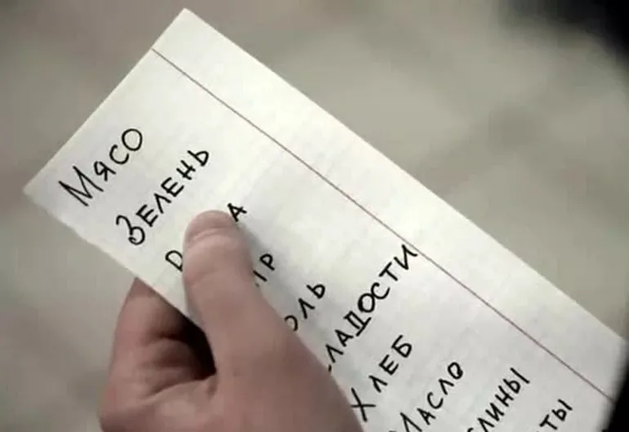
Возникновение идеи

Slide 4
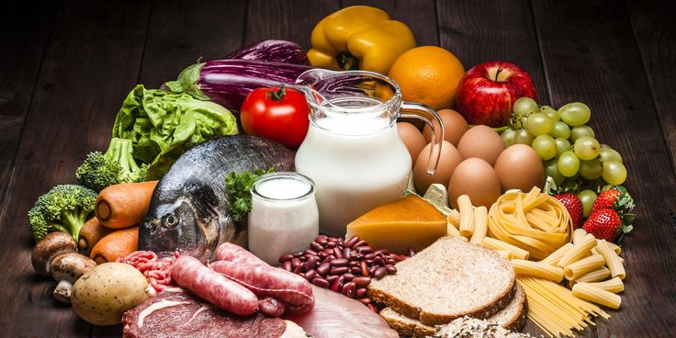
Введение

Slide 5
Описание репозитория JAVA файлов
MainActivity – файл для работы с главной формой и ее логики
LoginActivity – непосредственно файл для работы с авторизацией пользователя и начало приложения
DatabaseHelper – основной файл для работы с базой данных и библиотеками SQLite
Для доработки:
Note – файл для работы с заметками и их редактированием
NotesAdapter – файл для связи заметок и базы данных, для их хранения

Slide 6
Описание репозитория XML фaйлов
Activitymain
Activitylogin
Dialognote
Itemnote

Slide 7
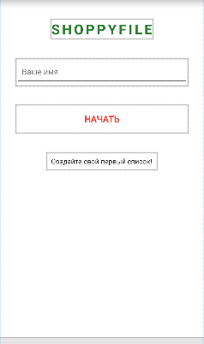
Авторизация

Slide 8
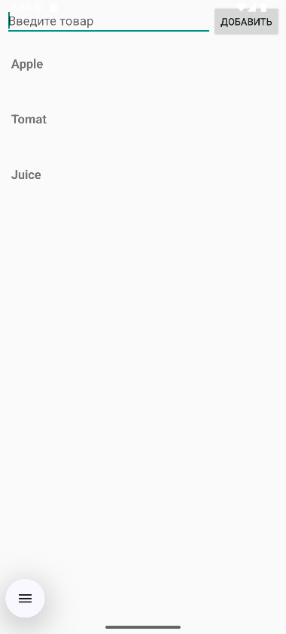
Основное окно

Slide 9
Заключение
Что можно добавить:
Редактирование
БЖУ
Количество и вес
Категории товаров
Более приятный дизайн

